Slide 1
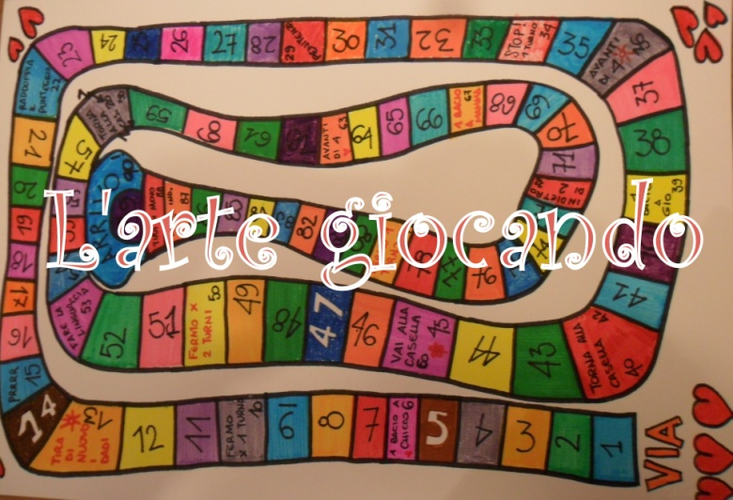
Museu de s’arte moderna e contemporànea Setzione didàtica Ufìtziu de sa Limba sarda de sa comuna de atzara S’aRTE gioghende
Giòbia 10 abrile 2014, a sas 15:30
Non si pagat nudda
Pro cale si siat informatzione pedide a sas de su museu

